Slide 1
머신 러닝 8
분류 모델을 통한 주가 예측
201531421 금융수학과 이승희
10/29

Slide 2
목차
교차 검증의 오류,해결법
이동평균선의 변화에 따른 성과
주가 데이터 변화

Slide 3
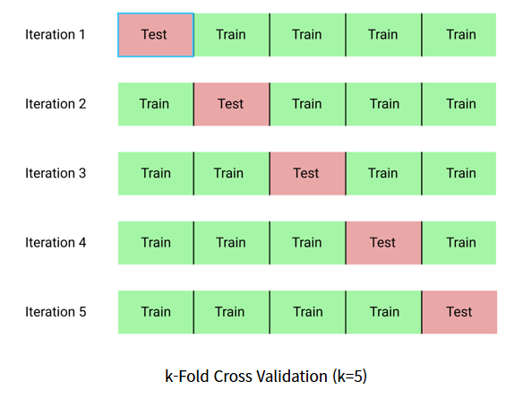
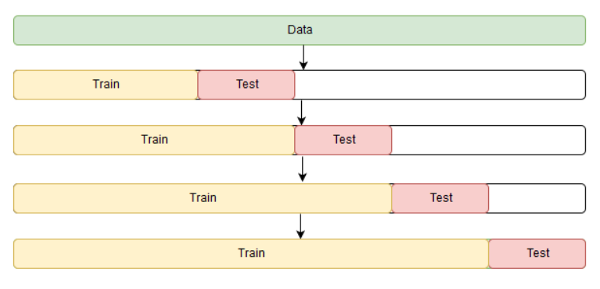
1. 교차 검증의 오류

Slide 4
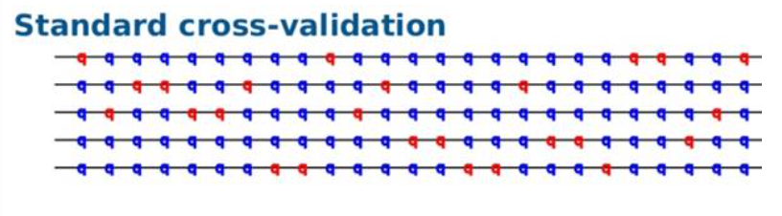
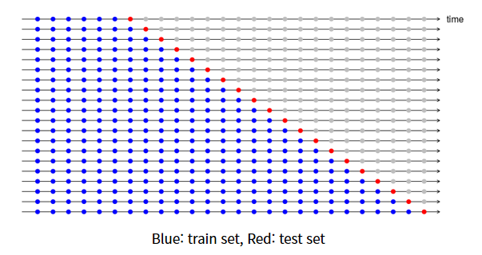
교차 검증
fold 1 : training [1 2 3 4 5], test [6]
fold 2 : training [1 2 3 4 6], test [5]
fold 3 : training [1 2 3 5 6], test [4]
fold 4 : training [1 2 4 5 6], test [3]
fold 5 : training [1 3 4 5 6], test [2]
fold 6 : training [2 3 4 5 6], test [1]
fold 1 : training [1], test [2]
fold 2 : training [1 2], test [3]
fold 3 : training [1 2 3], test [4]
fold 4 : training [1 2 3 4], test [5]
fold 5 : training [1 2 3 4 5], test [6]
* 훈련 세트에 테스트 세트 이후의
정보가 포함되면 안됨
시계열 교차 검증

Slide 5
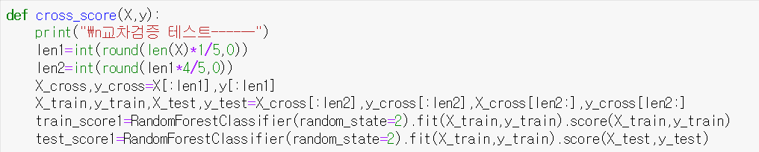
TRAIN
16%
TEST
4%
TRAIN
20%
TRAIN
16%
TEST
4%
TRAIN
20%
TRAIN
20%
TRAIN
16%
TEST
4%
TRAIN
20%
TRAIN
20%
TRAIN
20%
TRAIN
16%
TEST
4%
TRAIN
20%
TRAIN
20%
TRAIN
20%
TRAIN
20%
TRAIN
16%
TEST
4%

Slide 6
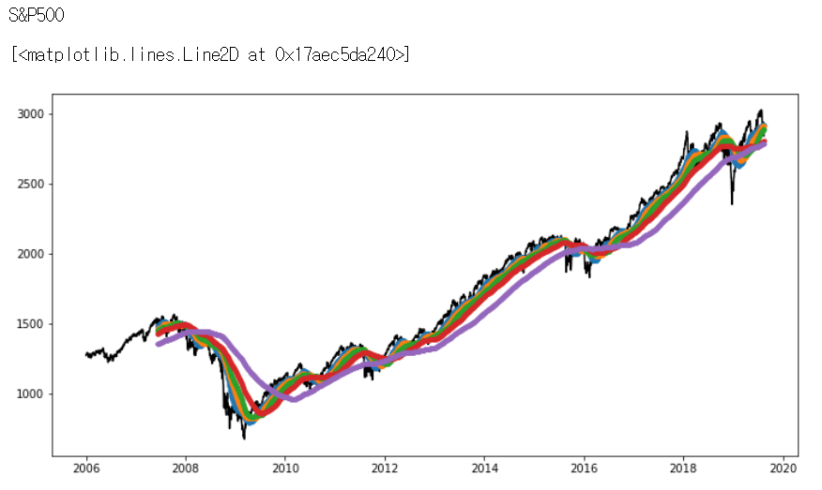
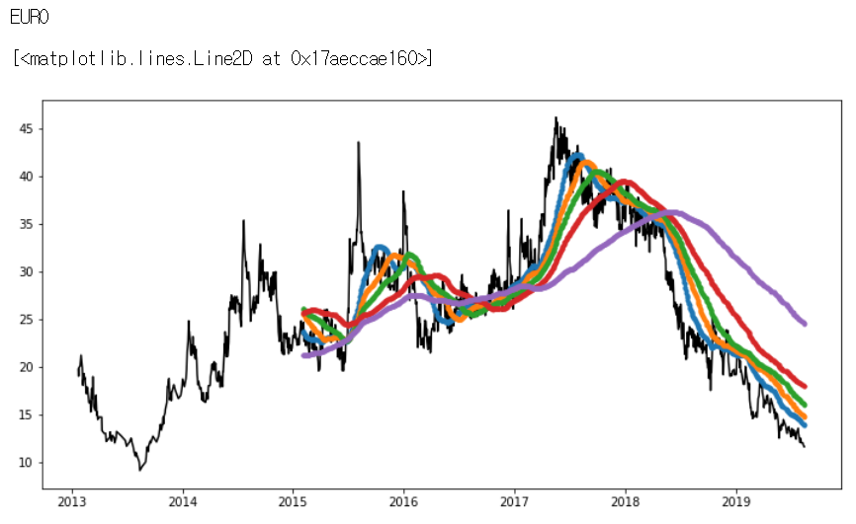
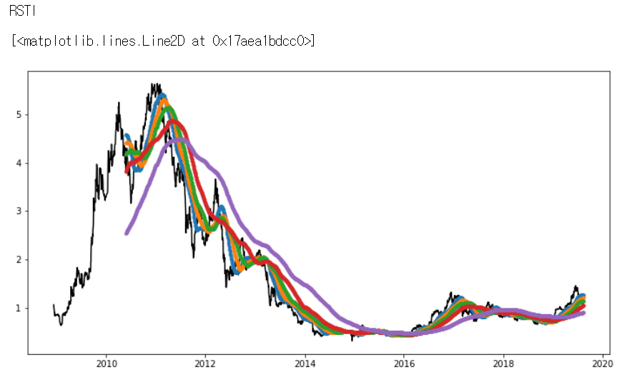
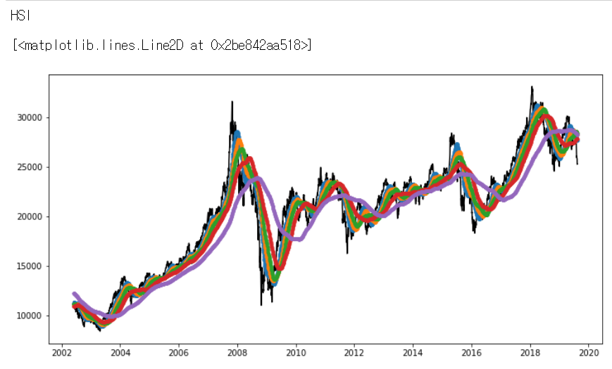

Slide 7
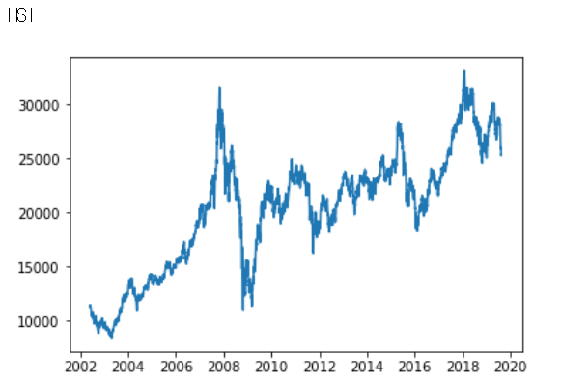
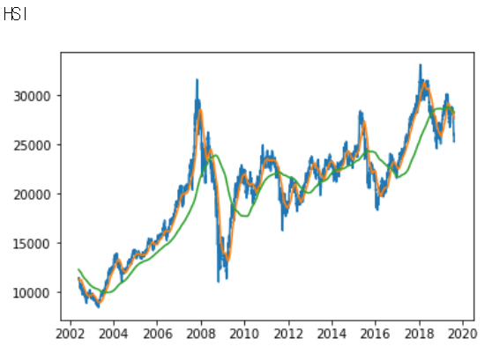
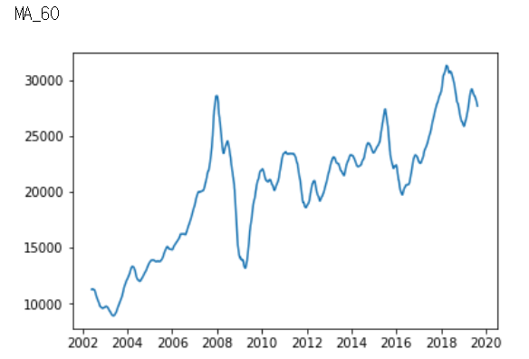
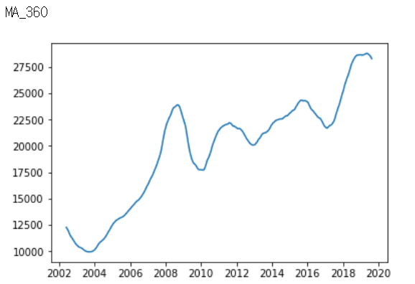

Slide 8
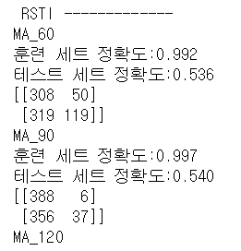
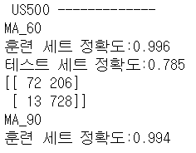
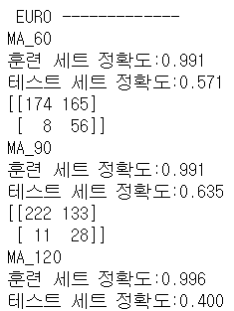
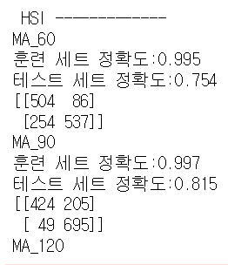
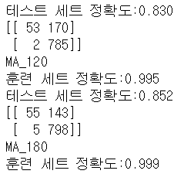
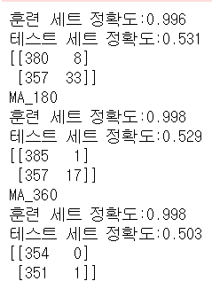
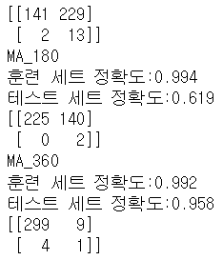
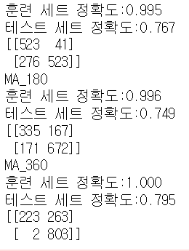
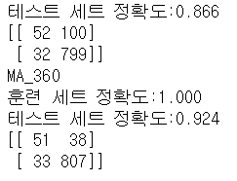
2. 이동 평균선의 변화에 따른 성과
(random_state=1)

Slide 9
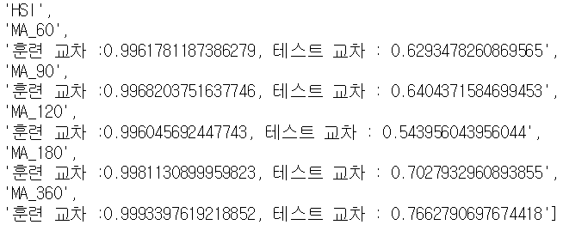
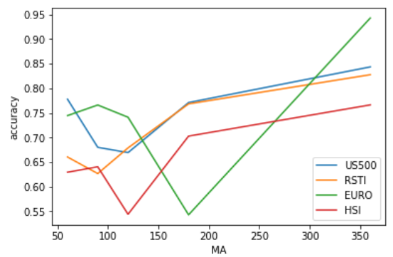
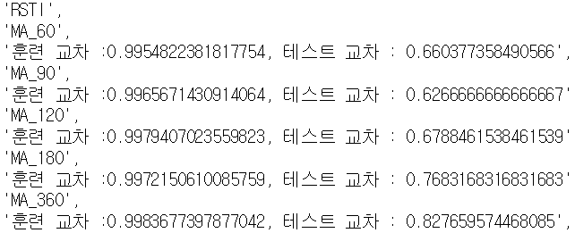
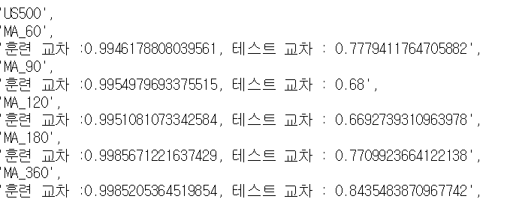
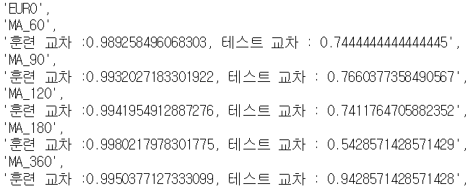
3. 교차검증 결과
대체적으로 좋은 성과이나, 보편적이지 않음

Slide 10
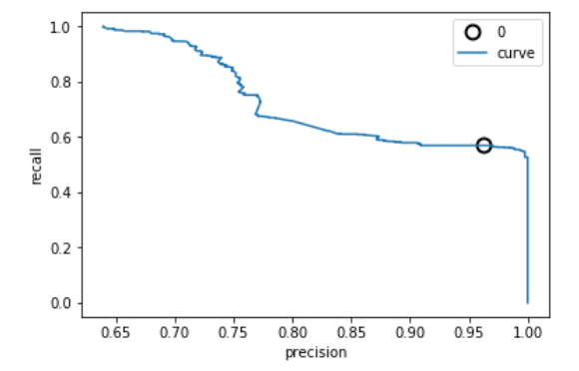
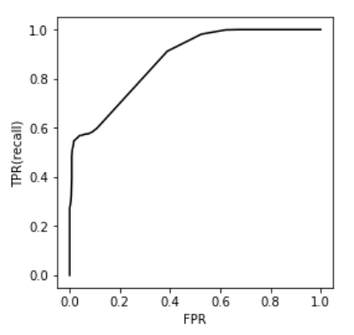
3. 교차검증 결과
성과 향상

Slide 11
Thank you

